Slide 1
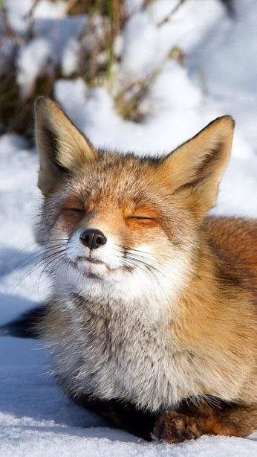
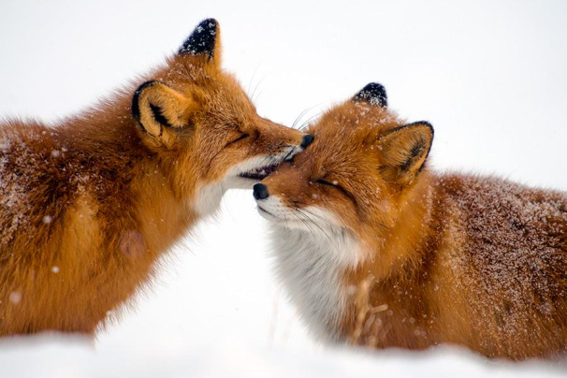
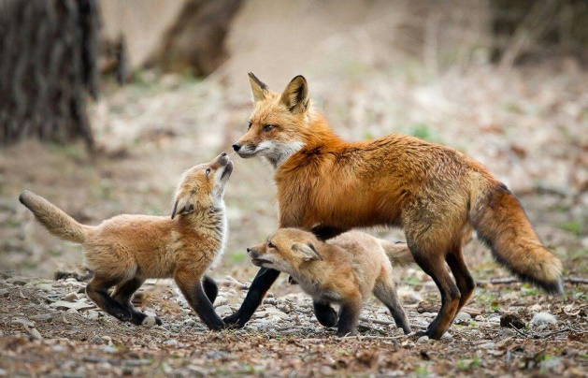
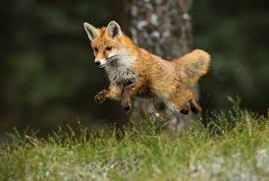
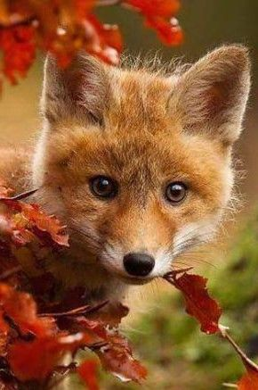
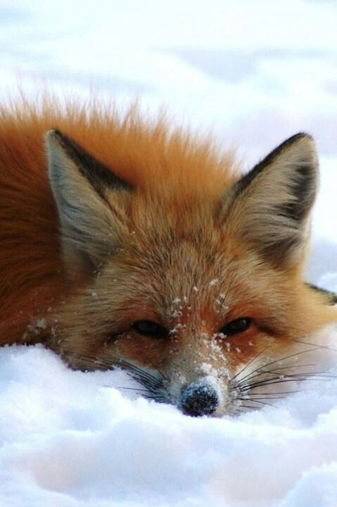
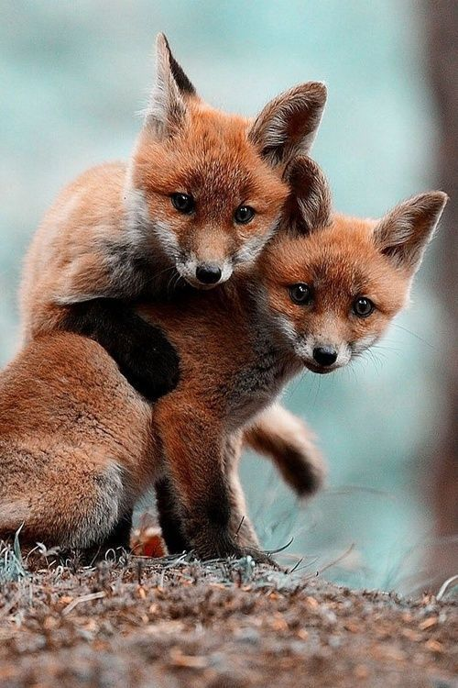
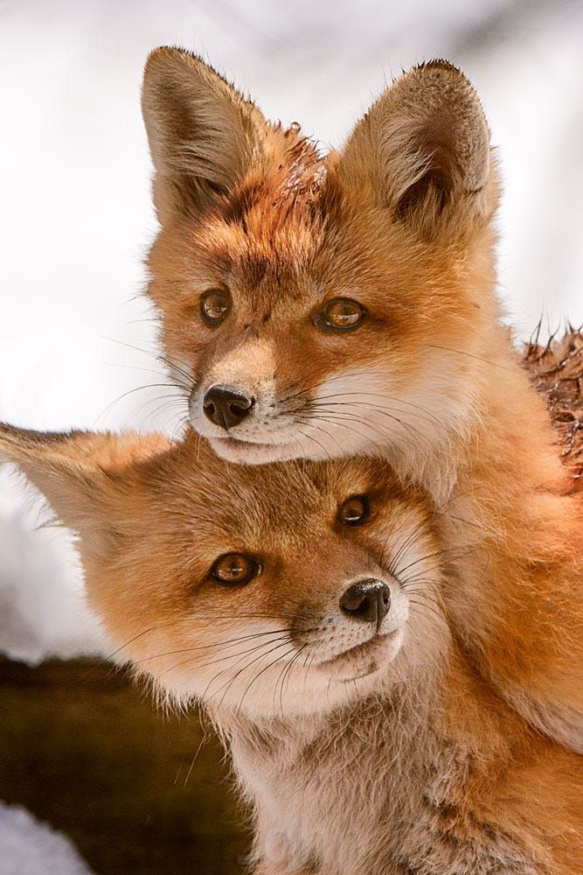
Liška Obecná
Autor: Marcela Maturová

Slide 2
Liška je relativně štíhlá psovitá šelma s poměrně dlouhýma špičatýma ušima a dlouhým huňatým ocasem. Její barva je jemně zrzavá.
Vzhled
Tělo je 100 až 140 cm dlouhé včetně oháňky a v kohoutku 30 až 40 cm vysoké. Oháňka měří 35 až 45 cm.
Tělesná váha značně kolísá, udává se rozpětí 4 až 10 kg, výjimečně může přesáhnout i 12 kg

Slide 3
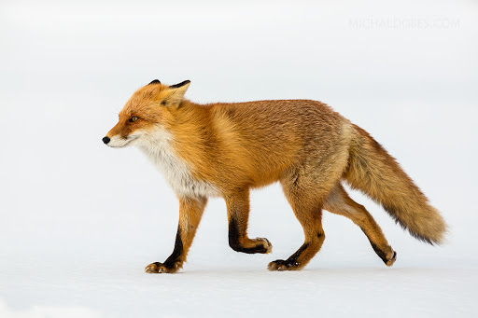
Vzhled
dolní část obličeje , břicho a konec ocasu žlutobílé,
nohy a uši na konci černé.

Slide 4
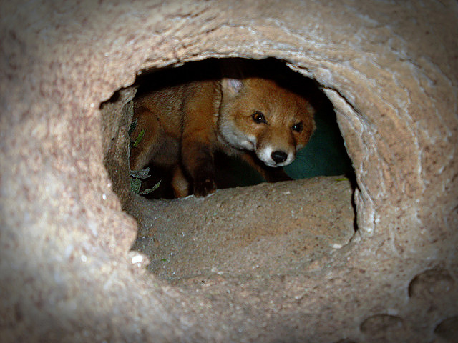
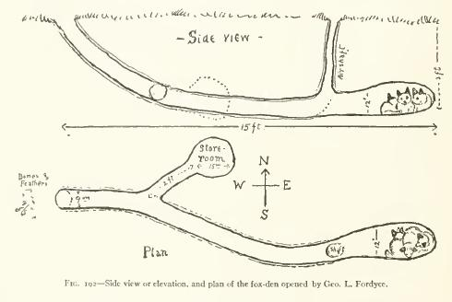
Liščí nory
Liščí nora je v zemi vyhrabané obydlí,
které primárně slouží jako úkryt
a prostor pro vyvádění mláďat.
Mimo období rozmnožování
dává většina lišek přednost životu venku

Slide 5
https://cs.wikipedia.org/wiki/Li%C5%A1ka_obecn%C3%A1_(%C5%A1elma)#Popis

